Slide 1



比亚迪秦Pro雨刷开关
Principles of Electronic Control Air Suspension
北方国际教育集团

Slide 2


01
雨刷开关的作用及操作
目
录
02
雨刷开关控制电路
contents
03
雨刷开关检测验证

Slide 3

01
雨刷开关的作用及操作

Slide 4
一：雨刷开关的作用
1、雨刷功能：当遇到雨天或者路面有水溅起时，可以通过打开雨刷开关，使雨刮器自动往复摆动，将玻璃上的水滴擦拭干净。根据不同的降雨强度，可以调节雨刷的速度和间隔时间。
2、喷水功能：当玻璃上有灰尘或其他难以清除的污物时，可以通过按下喷水按钮，使喷嘴向玻璃喷出清洁液，然后再用雨刮器将其擦拭干净。喷水功能也可以在冬天防止玻璃结冰。
3、间歇功能：当遇到小雨或者路面稍微湿润时，可以通过打开间歇开关，使雨刮器按照设定的时间间隔自动摆动一次。这样既可以保持玻璃清洁，又可以节省电力和延长雨刮器寿命。
4、一次性功能：当需要临时清理玻璃上的污物时，可以通过轻拉一下雨刷杆，使雨刮器摆动一次，并同时喷出少量清洁液。

Slide 5
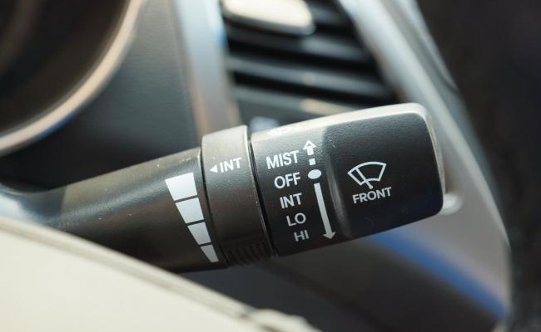

Slide 6
02
雨刷开关控制电路

Slide 7
雨刷电路
+B
30A
1
3
雨刷开关继电器
1
3
雨刷速度调节继电器
2
5
4
2
5
4
I 10
I 11
J 15
3
2
1
车身控制模块
雨刷电机
M
4
OFF
低速
高速
点动
间歇

Slide 8
雨刷电路
+B
30A
1
3
雨刷开关继电器
1
3
雨刷速度调节继电器
2
5
4
2
5
4
I 10
I 11
J 15
3
2
1
车身控制模块
雨刷电机
M
K
27
4
8
OFF
低速
高速
点动
间歇
7

Slide 9
雨刷电路
+B
30A
1
3
雨刷开关继电器
1
3
雨刷速度调节继电器
2
5
4
2
5
4
I 10
I 11
J 15
3
2
1
车身控制模块
雨刷电机
M
K
27
26
4
8
6
OFF
低速
高速
点动
间歇
7

Slide 10
雨刷电路
+B
30A
1
3
雨刷开关继电器
1
3
雨刷速度调节继电器
2
5
4
2
5
4
I 10
I 11
J 15
3
2
1
车身控制模块
雨刷电机
M
K
27
26
4
8
6
OFF
低速
高速
点动
间歇
7

Slide 11
雨刷电路
+B
30A
1
3
雨刷开关继电器
1
3
雨刷速度调节继电器
2
5
4
2
5
4
I 10
I 11
J 15
3
2
1
车身控制模块
雨刷电机
M
K
27
26
1
4
8
6
5
OFF
低速
高速
点动
间歇
7

Slide 12
03
雨刷开关检测验证

Slide 13
线束验证
1：电压测量
雨刷开关为控制搭铁型，所以测量相应雨刷功能的线束的电压时，应有信号电压，当拨动雨刷开关时 ，信号电压为0V。
2：二极管档测量
雨刷开光的7号线束是搭铁线，使用万用表二极管档测量7号脚与其他线束插脚，在拨动雨刷档位时，应相通。

Slide 14
感谢您的聆听
Thank you for listening
北方国际教育集团

